Slide 1
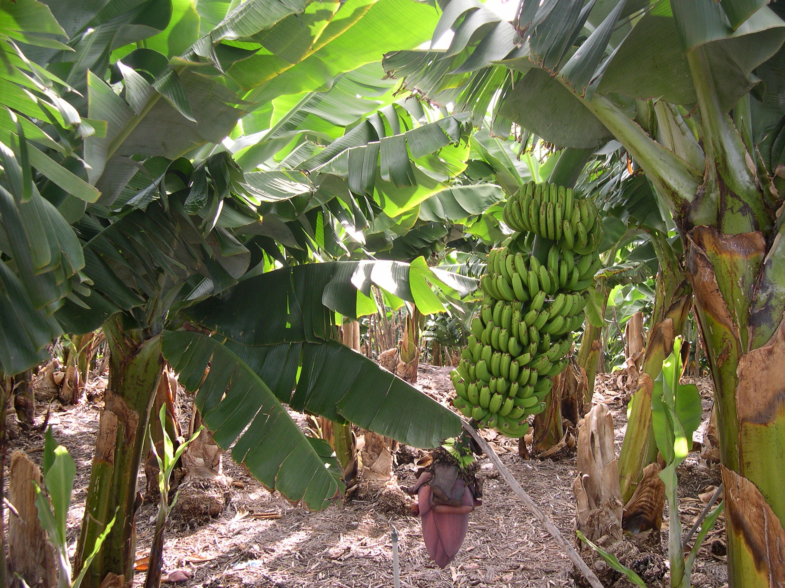

Caracterización agraria y comportamiento de los precios mayoristas en Colombia
Jorge De León
MCPP – 2023-1

Slide 2
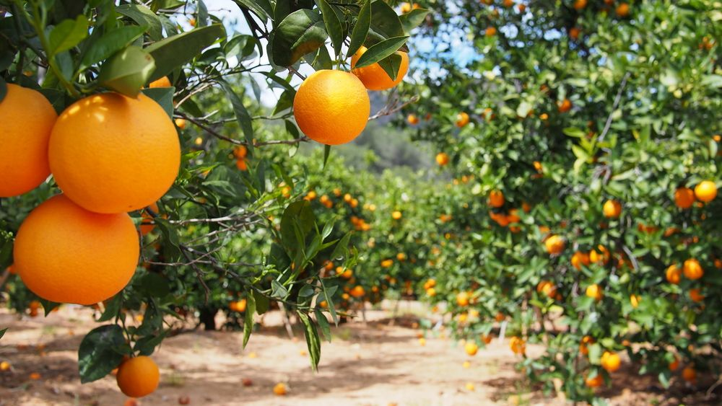
Pregunta
¿Cómo se organiza el campo colombiano y como se han comportado los precios de los principales productos agrícolas en los últimos años?
Fuentes de datos
ENA (DANE)
Boletines diarios de precios (SIPSA, DANE)
Métodos
Análisis espacial de los anexos ENA
Webscrapping boletines diarios de precios (1600+)
Procesar y transformar los boletines para tener una sola base de datos

Slide 3
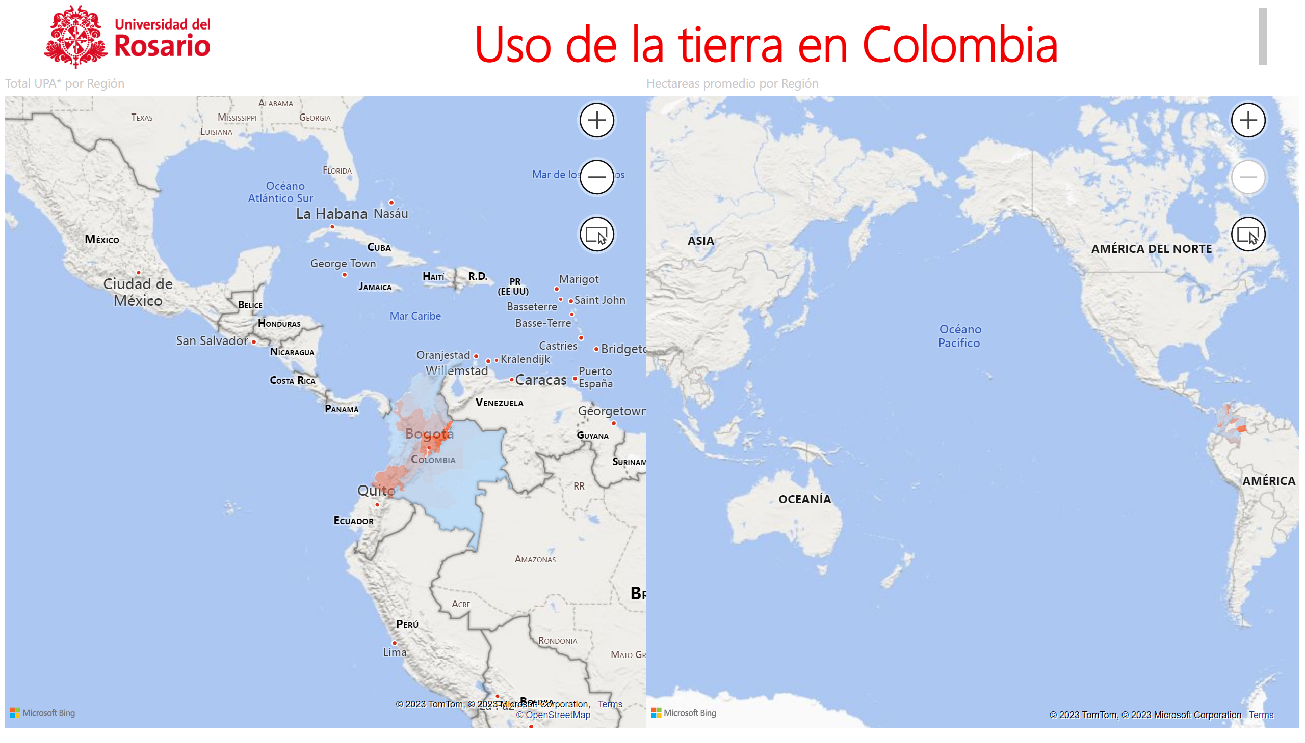
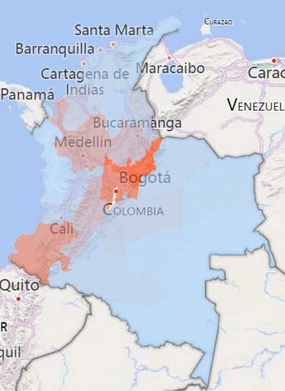
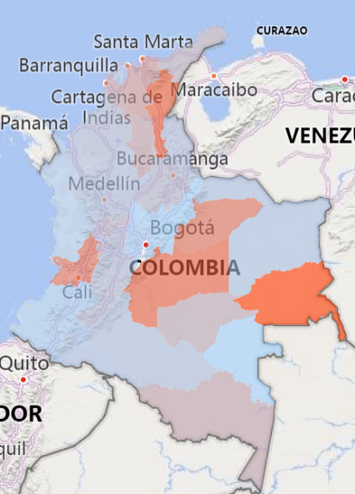
Mapas - Uso del suelo
Total UPA por region
Hectáreas promedio UPA
Notes:
filledMap
No alt text provided
image
No alt text provided
filledMap
No alt text provided
textbox
No alt text provided

Slide 4
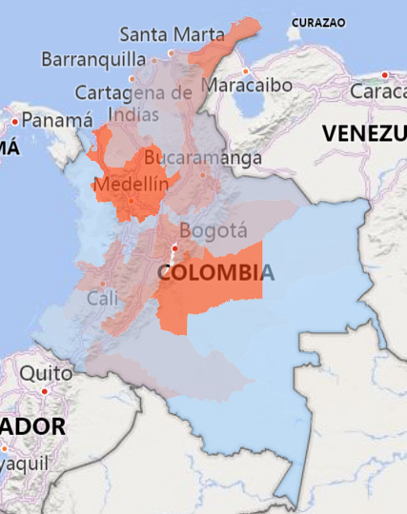
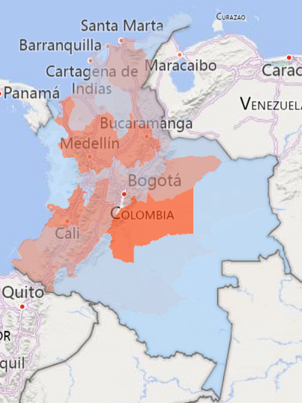
Mapas - Uso del suelo
Infraestructura agropecuaria
Hectáreas de uso agrícola
Notes:
filledMap
No alt text provided
image
No alt text provided
filledMap
No alt text provided
textbox
No alt text provided

Slide 5
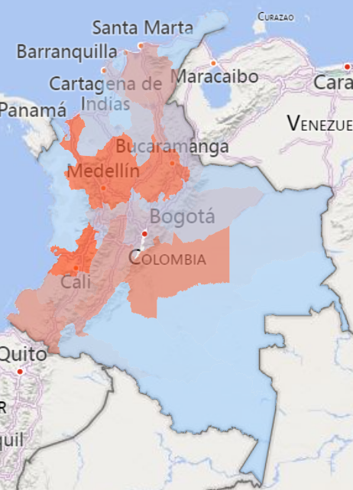
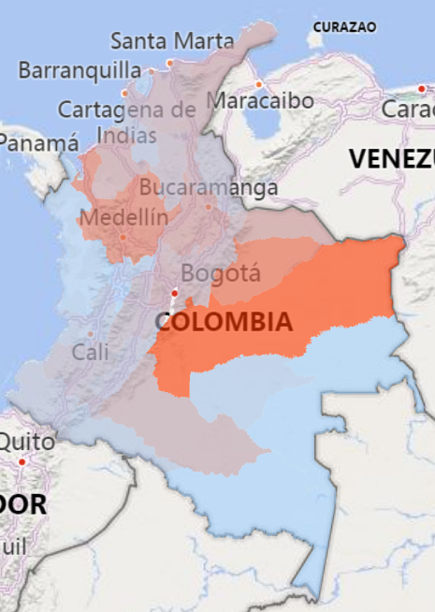
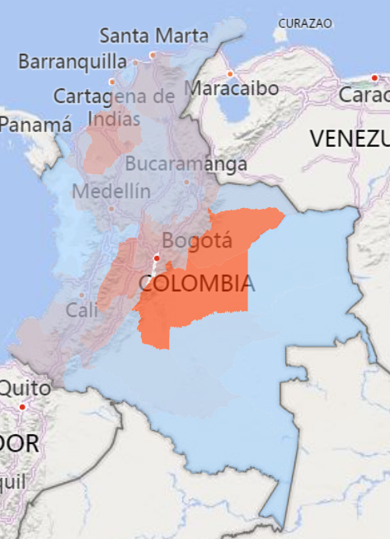
Mapas - Uso del suelo
Cultivos permanentes
Actividad pecuaria
Transitorios + barbecho
Notes:
filledMap
No alt text provided
image
No alt text provided
filledMap
No alt text provided
textbox
No alt text provided

Slide 6
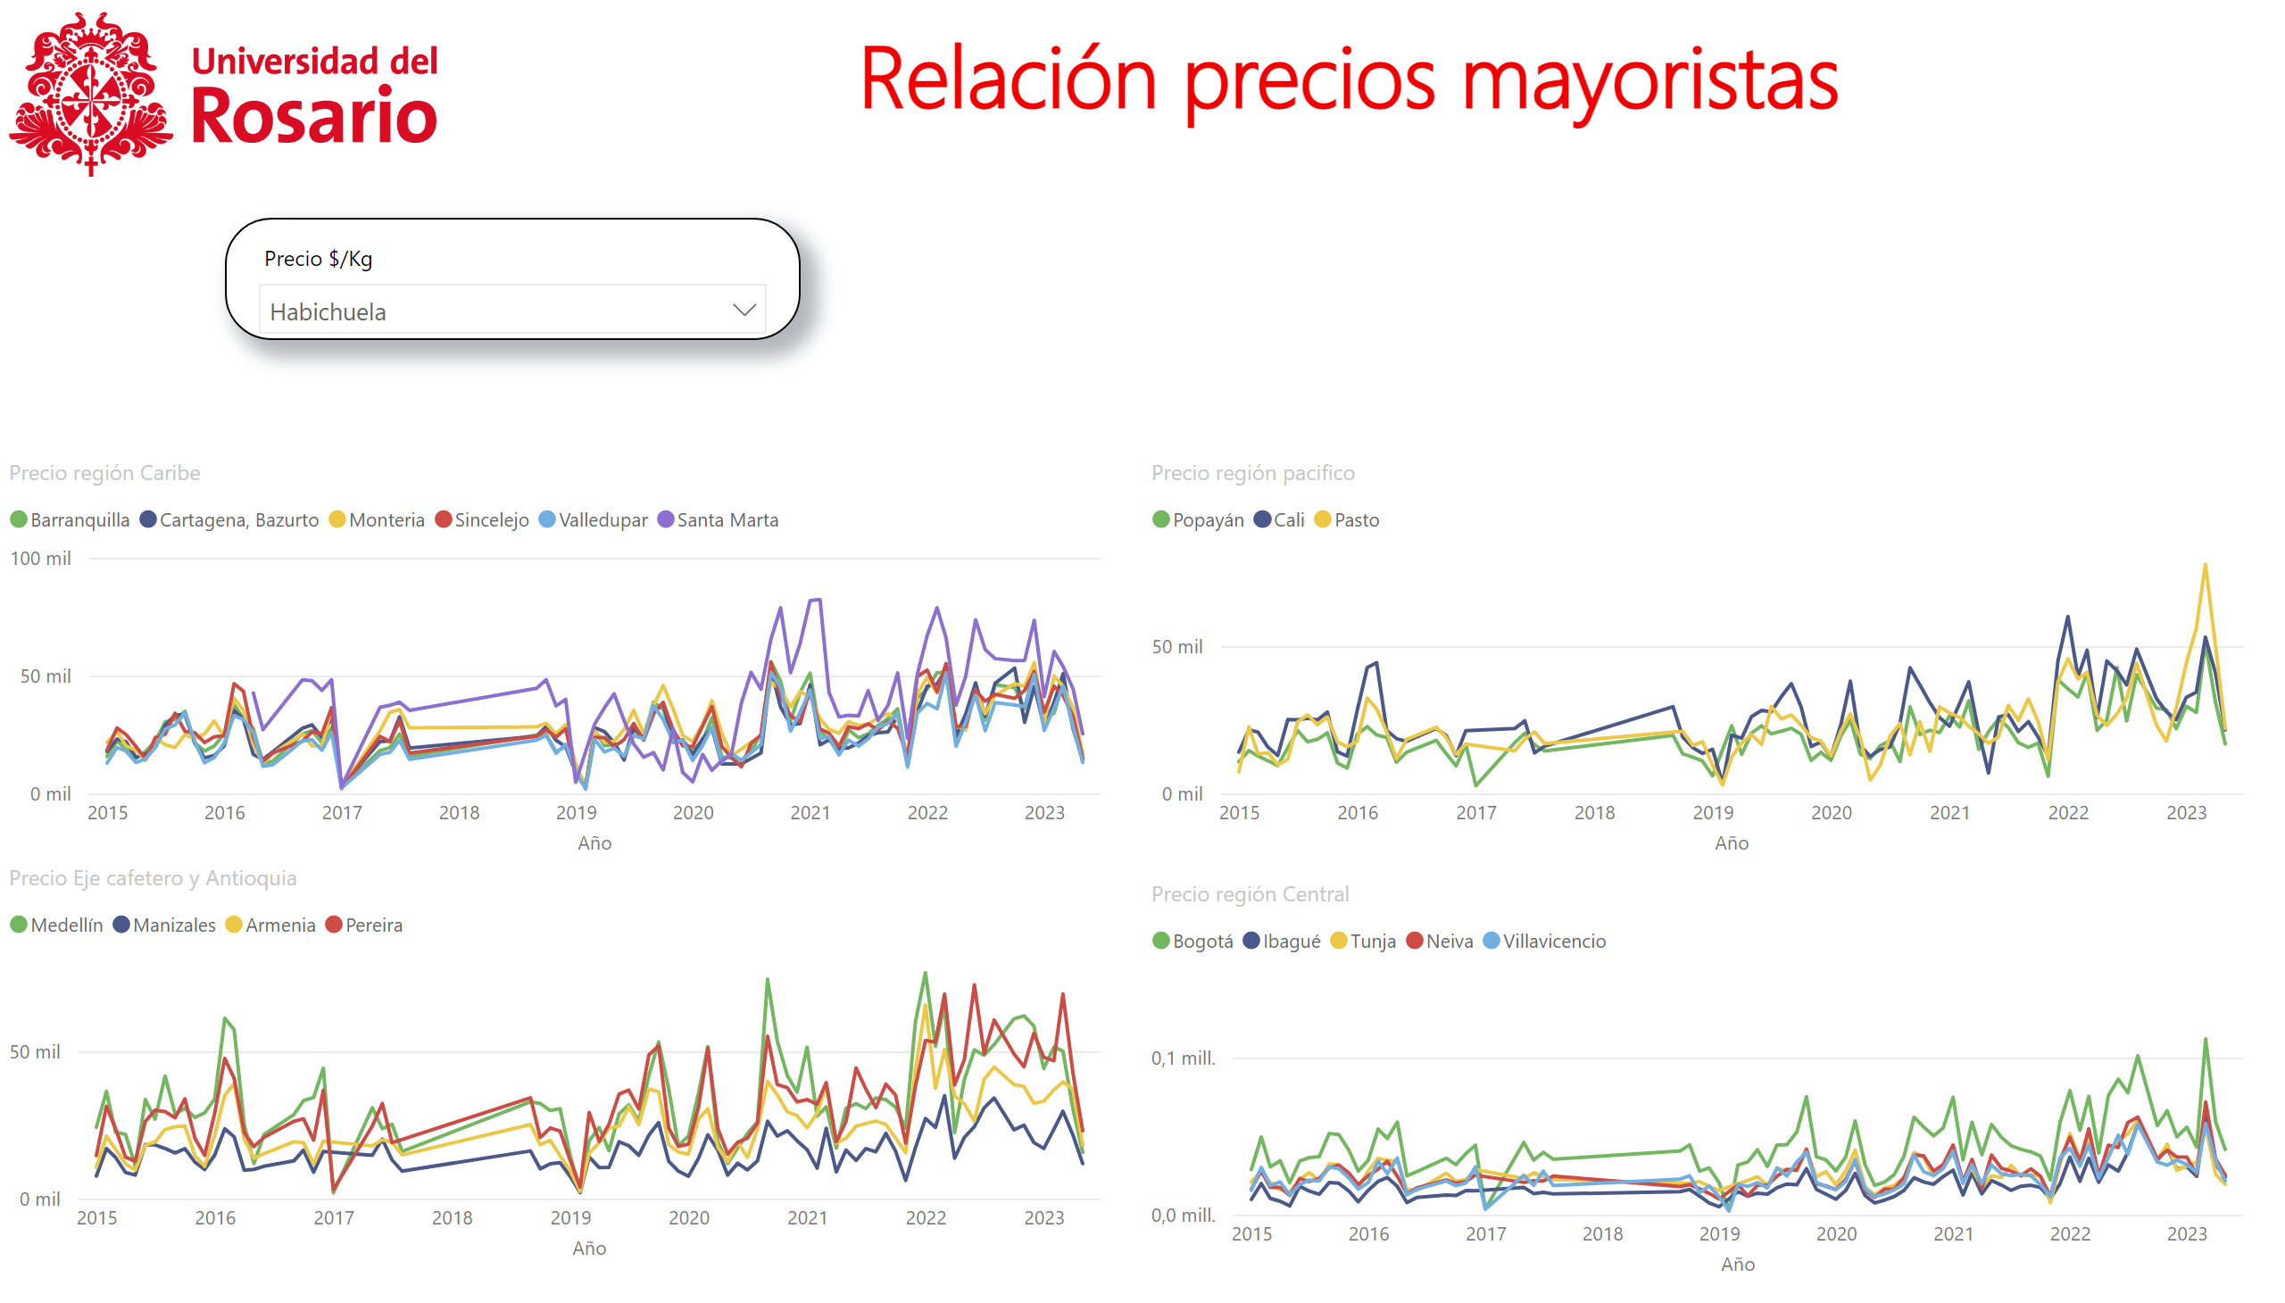
Relación
Notes:
image
No alt text provided
textbox
No alt text provided
Precio región Caribe
No alt text provided
slicer
No alt text provided
Precio región pacifico
No alt text provided
Precio Eje cafetero y Antioquia
No alt text provided
Precio región Central
No alt text provided

Slide 7
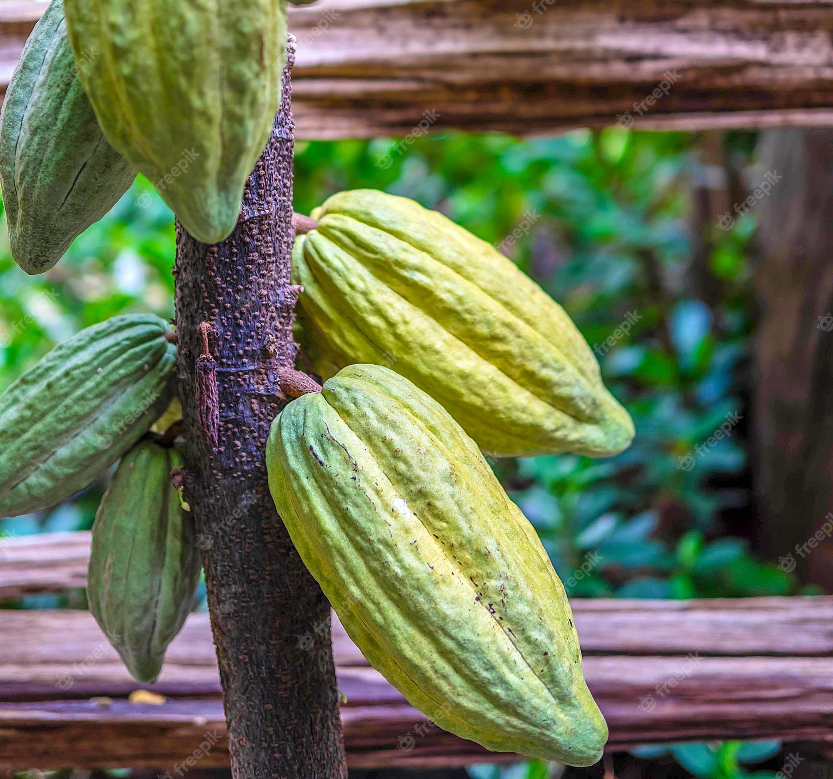
El aporte de los llanos orientales (Meta y Casanare) en la actividad agrícola es principalmente en la actividad pecuaria y cultivos transitorios y barbecho.
El departamento de Boyacá a pesar de tener un gran número de UPA, no se encuentra entre los departamentos con mayor uso de suelo para actividades agrícolas y el tamaño de estas unidades de producción agrícola es de menos de una hectárea en promedio.
El departamento del Valle, Antioquia y Santander son los que concentran mayor número de hectáreas en cultivos permanentes.
se observa que por región los precios tienen tendencias conjuntas

